Slide 1
Truck Platooning
Ali, AndeRs, Jonas, Håkon, Lars

Slide 2
Oversikt
Truck platooning.
Samfunnsdelen.
Prototype med live demo.
Kahoot Konkurranse på slutten.

Slide 3
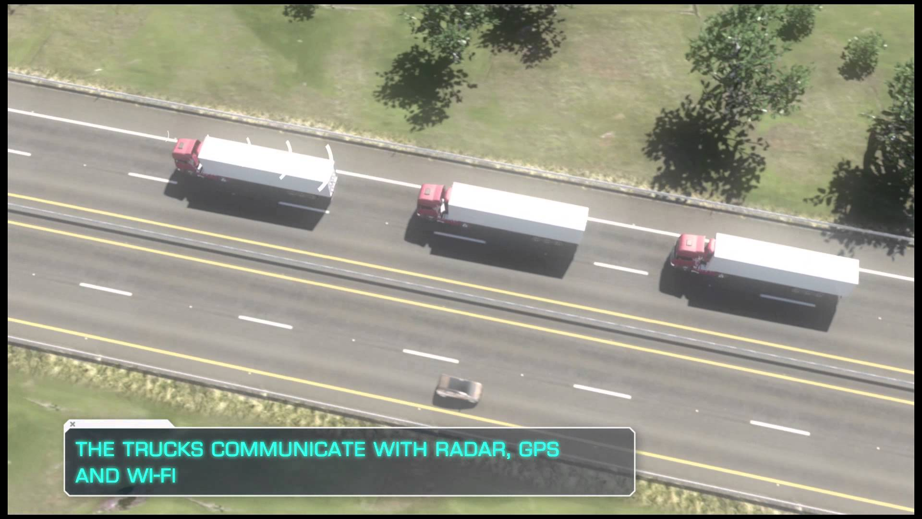
Introduksjon
Hva er Truck-platooting?
Tungtransport utgjør ryggraden I økonomien
Står for ¾ av godstrafikk I Europa
Trafikken vil tredobles innen 2050

Slide 4
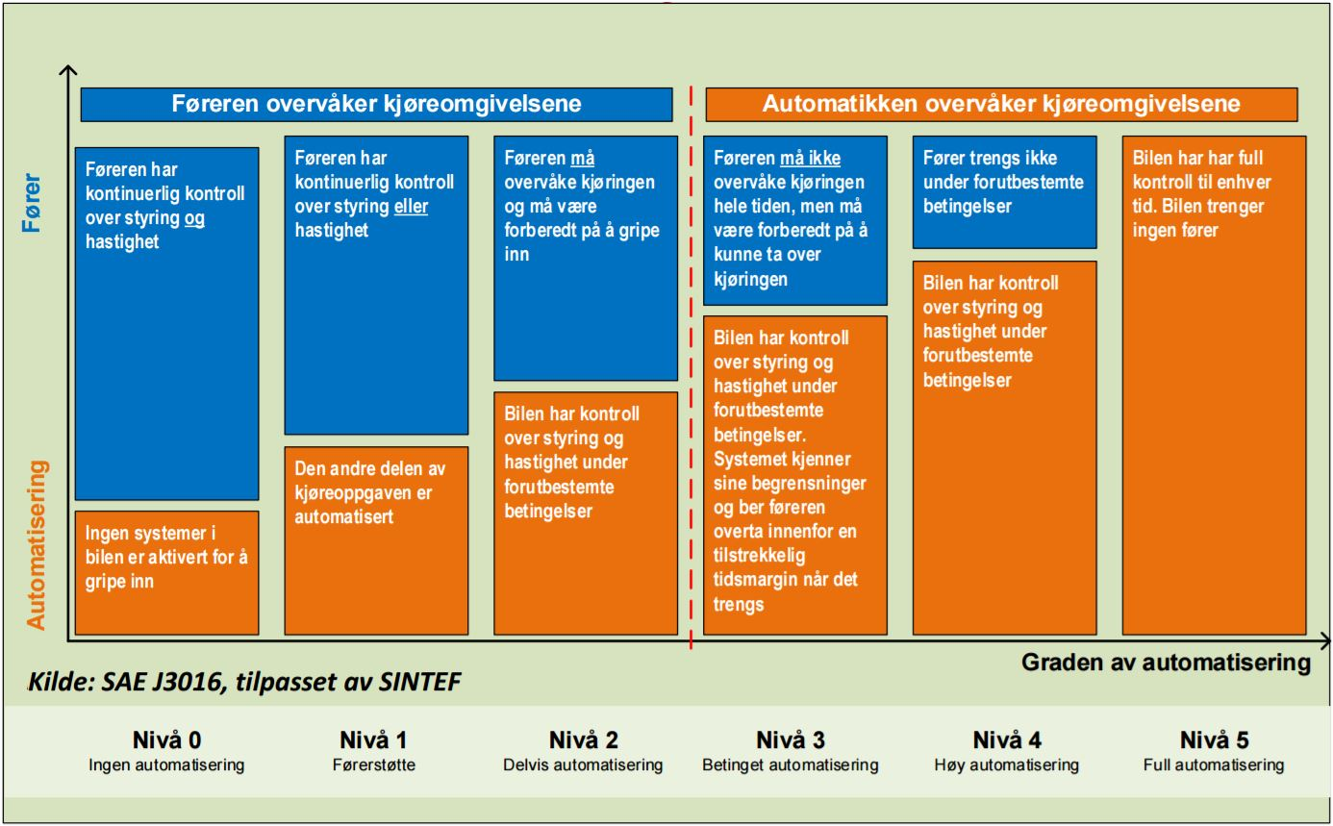
Automatisering av trafikk

Slide 5
Lovforslag på høring
"Videre utvikling forventes å påvirke ulykkesutviklingen i positiv retning, da et betydelig antall alvorlige trafikkulykker i større eller mindre grad skyldes førerfeil."
"Ny teknologi har også potensiale til å bidra til økt effektivisering i trafikkavviklingen og til forenkling og økt mobilitet."

Slide 6
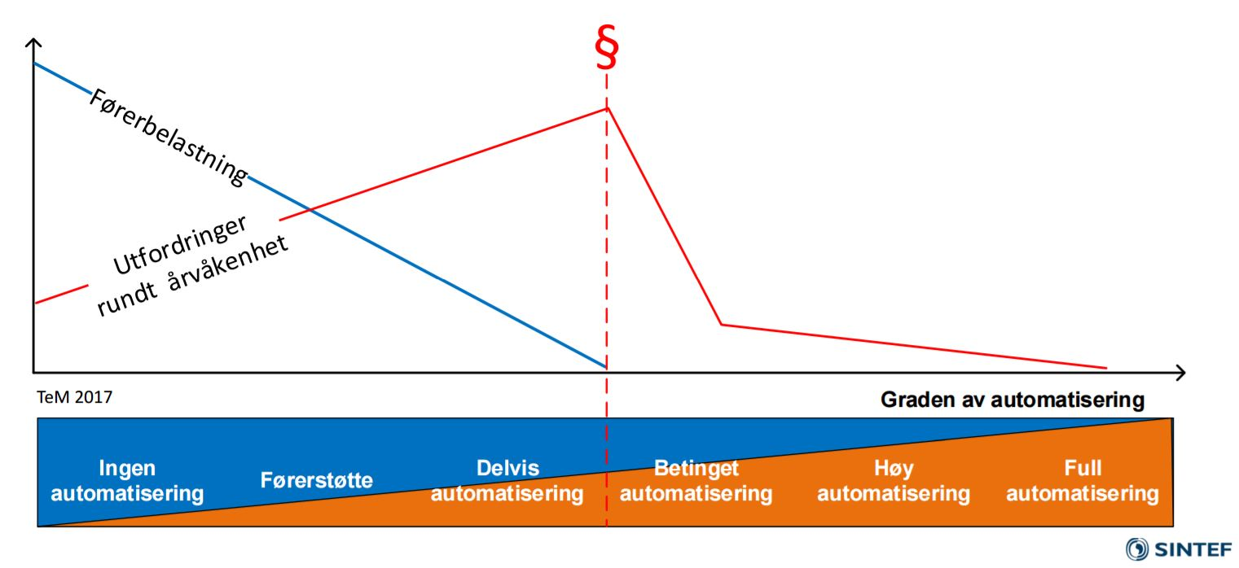
Sjåfør
Hvordan påvirker den høyere graden av automasjon sjåføren?
Mer effektiv bruk av sjåfører
Kostnadsreduksjon for eier

Slide 7
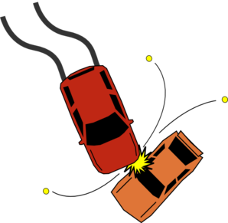
Sikkerhet
I USA blir 32 000 drept i trafikken årlig.
Ca. 150 i Norge.
Kostnader i USA estimeres til ca. 800 miliarder dollar.
Over 90\% skyldes menneskelige feil
41\% av disse er beruset.
10\% er grunnet distraksjon.

Slide 8
Statistisk sikkerhet
Statistical Questions | How many miles (years) would autonomous vehicles have to be driven… | (A) 1.09 fatalities per 100 million miles? | (B) 77 reported injuries per 100 million miles? | 190 reported crashes per 100 million miles?
 | (1) Without failure to demonstrate with 95% confidence that their failure rate is at most... | 275 million miles (12.5 years) | 3.9 million miles (2 months) | 1.6 million miles (1 month)
 | (2) To demonstrate with 95% confidence their failure rate to with 20% of the true rate of… | 8.8 billion miles (400 years) | 125 million miles (5.7 years) | 51 million miles (2.3 years)
 | (3) To demonstrate with 95% confidences and 80% power that their failure rate is 20% better than human driven failure rate of... | 11 billion miles (500 years) | 161 million miles (7.3 years) | 65 million miles (3 years)
Example of miles and years needed to demonstrate autonomous vehicle reliability

Slide 9

Cyber-sikkerhet
Kan det hackes?
Flere veier inn.
Jeep kjørt av veien.

Slide 10
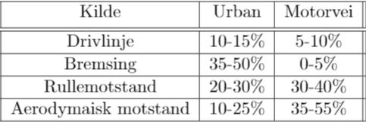
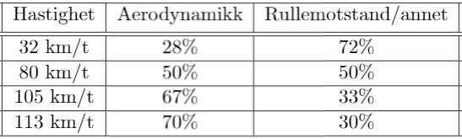
Miljø
Varierende resultater avhengig av undersøkelse
Trondheim-Oslo: 196,4 MJ/54,5 kWh --> 5,43 l Diesel besparelse
Promote Chaffeur:
Minkende drivstofforbruk fra 16 til 10 m avstand
Høyeste besparelse på 21% ved 8 m avstand
15% ved 16 m avstand
Første bil: 4-10% besparelse
Konklusjon: Potensiellt 9-25% besparelse

Slide 11
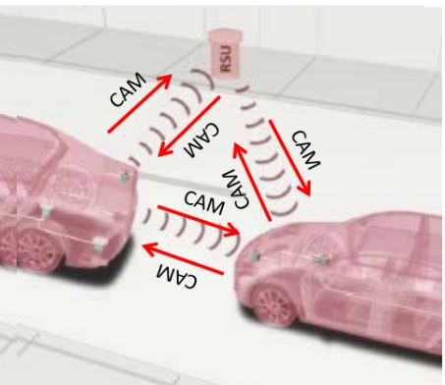
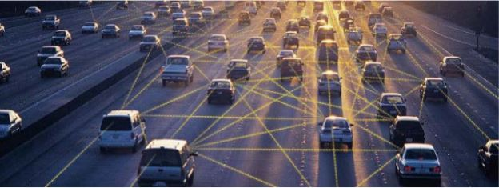
Eksisterende Teknologier
Vehicle to vehicle (V2V)
Vehicle to everything (V2X)
5G Automotive Association vs C-ITS (ITS-G5)

Slide 12
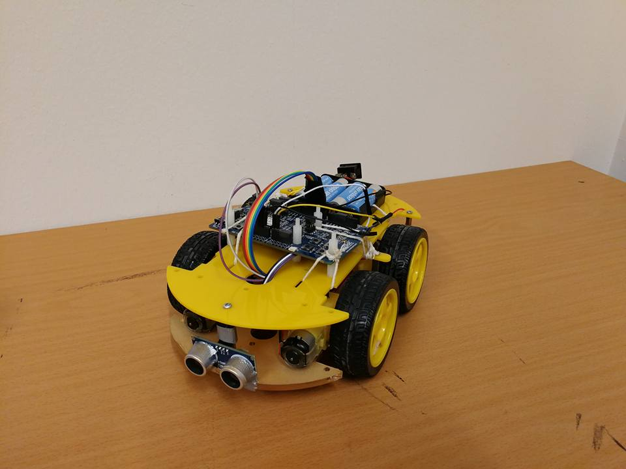
Prototype - Bil
Enklest mulig
4 DC motorer
Lav hastighet
Skid steering
NS Nrf52
Ultralydsensor I front

Slide 13
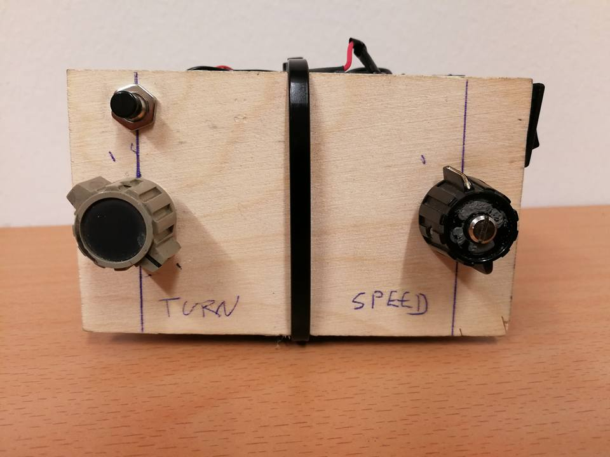
Prototype - Fjernkontroll
2 potmetere
1 knapp
NS nrf52
Styring av hastighet og retning for ledebil
Styring av retning for følgebil når Platooning er aktivert

Slide 14
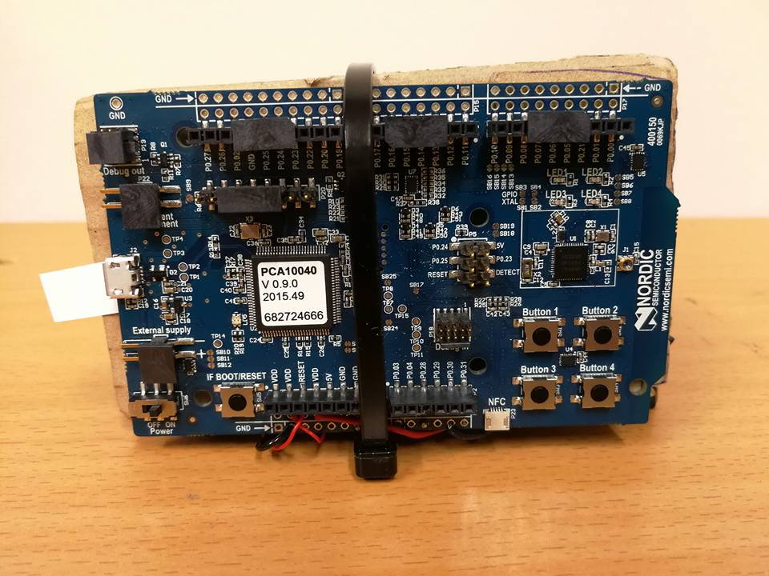
Prototype - Kommunikasjon
Enhanced Shock Burst
2.4 GHz
All-to-all
ID for å filtrere meldinger
Omtrent 10Hz fra fjernkontroll

Slide 15


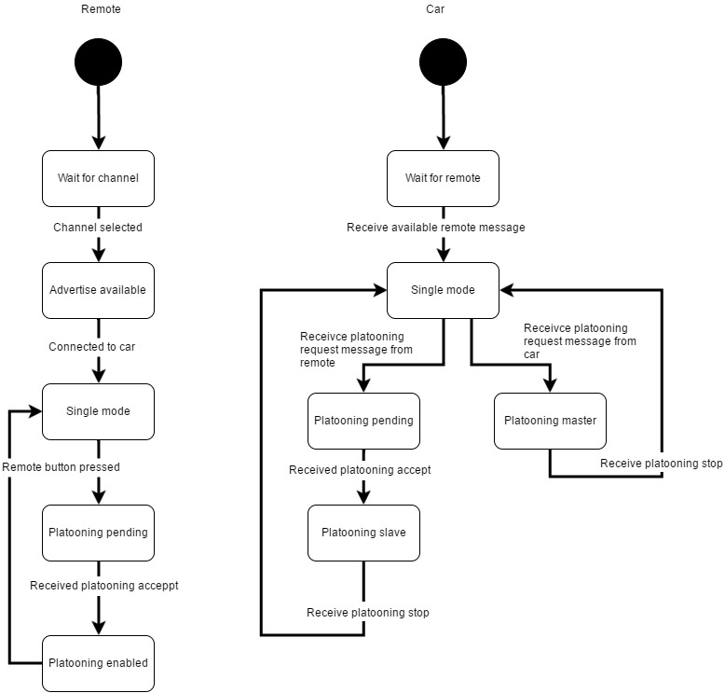



Prototype – State Machine

Slide 16
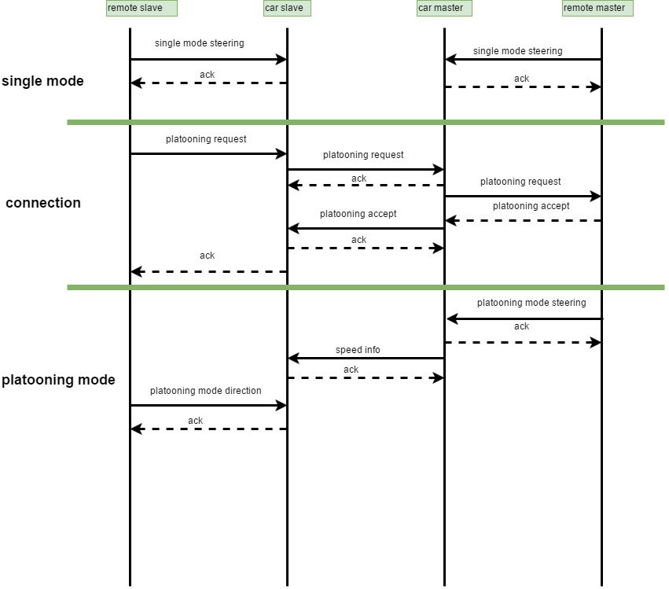
Prototype - Sekvensdiagram

Slide 17
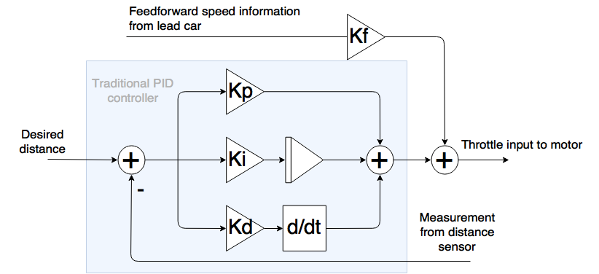
Prototype - Avstandsregulering
Adaptiv cruise control
Feedforward fra bil foran
Direktelesning av input til motor
Virkelige systemer - akselerasjon
Responstid
Integralvirkning
Kalman filter
Stabilitet

Slide 18
Demo

Slide 19
Let’s Kahoot
Kahoot.it!

